Slide 1
Бюджетирование в 1С:Управление холдингом и 1С:ERP. Управление холдингом

Slide 2
Подсистема бюджетирования в 1С: Управление холдингом и 1С:ERP. Управление холдингом
1С: ERP.Управление предприятием
Управление производством
1С: Управление холдингом
Бухгалтерский учет
Управление складом и запасами
Интеграция и НСИ
Бюджетирование
Бизнес-анализ и BSC
Организация ремонтов
CRM
Управление рисками
Казначейство
Управление продажами
Корпоративные закупки
Закупки
МСФО
Управление затратами, расчет себестоимости
Корпоративные налоги
Управление персоналом и расчет зарплаты
Управление договорами

Slide 3
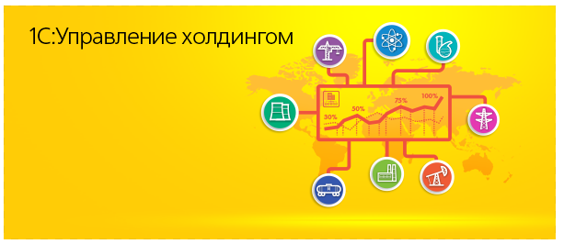
Подсистема бюджетирования в 1С: Управление холдингом и 1С:ERP. Управление холдингом
Весь функционал подсистемы бюджетирования из 1C: Управление холдингом переносится В 1С: ERP. Управление холдингом
Бюджетирование 3.1
Бюджетирование 3.0
Планируем 1С: ERP. Управление холдингом на базе 3.1 осенью 2020.

Slide 4
Базовые элементы бюджетирования в УХ
РЕГЛАМЕНТ
СЦЕНАРИЙ
Виды
отчетов
Период
Сценария
Дополнительные элементы бюджетирования в УХ
Бюджетный процесс
Согласование и оповещения
Сверка ВГО
Управление НСИ

Slide 5
Если ли у нас в системе версии?
Есть версии.
Каждый вид отчета хранит свои версии
Используются для хранения истории изменения данных и возможности анализа и отмены транзакций.
Не используются как разделитель данных для финансового планирования
Поэтому для разделения данных планирования мы используем иерархию сценариев.

Slide 6
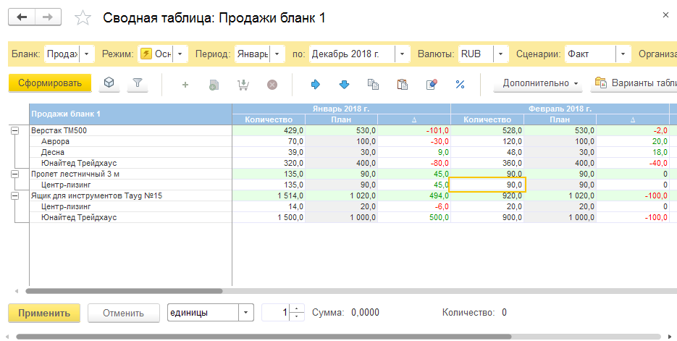
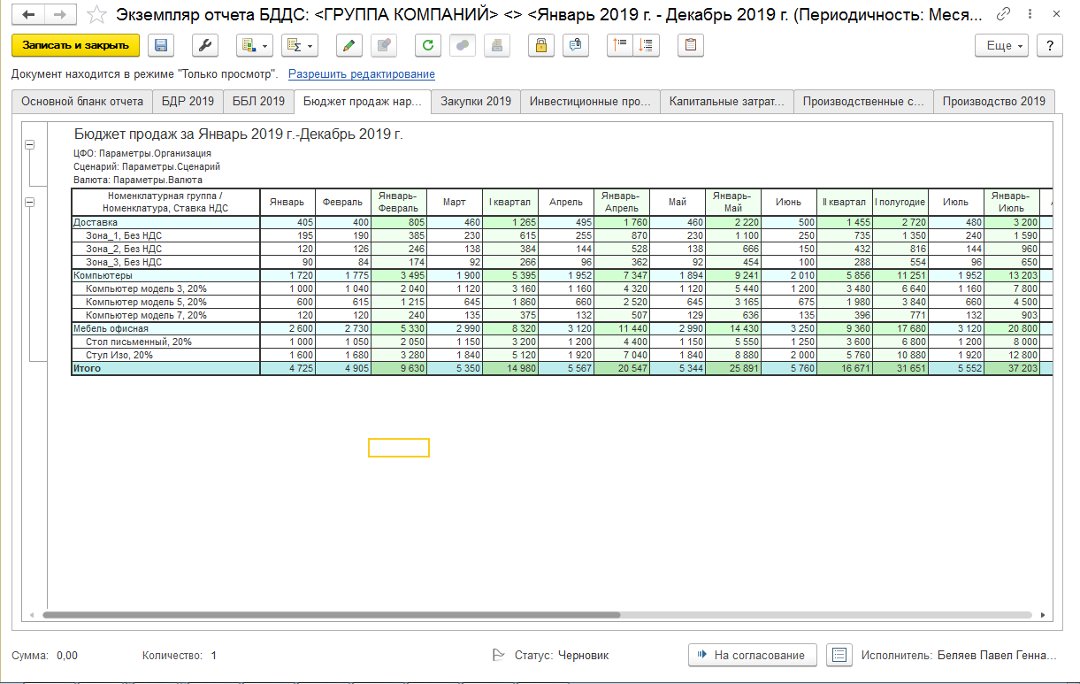
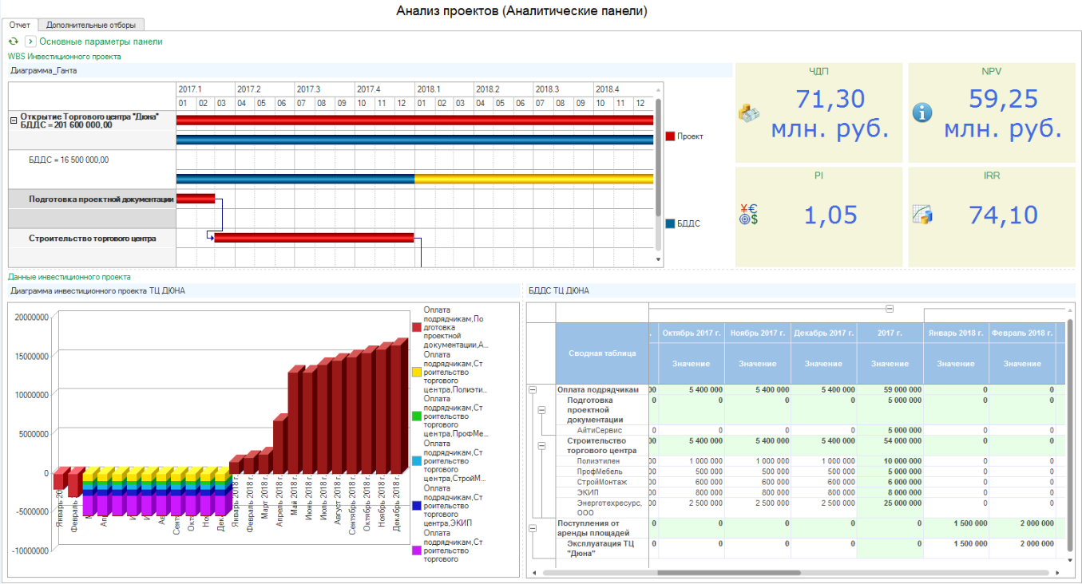
Основные инструменты визуализации, ввода и анализа данных
Сводные таблицы
Экземпляры отчетов
Аналитические панели

Slide 7
Сводные таблицы
Гибкие бланки
Работа с отклонениями
Обратное распределение
Быстрая актуализация
Управление согласованием
Работа в режиме дельты от базы…

Slide 8
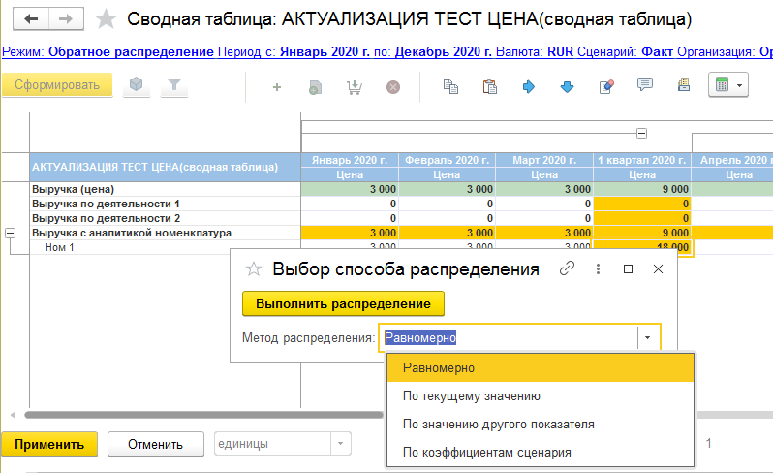
Элементы моделирования :обратное распределение 4 способами

Slide 9
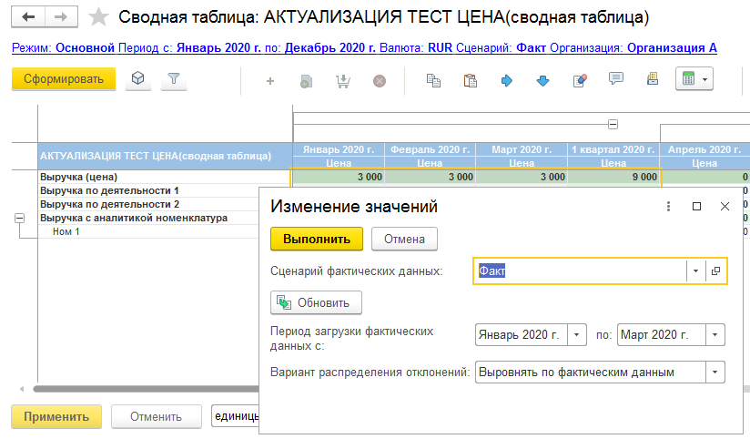
Элементы моделирования :актуализация с 10 способами распределения отклонений
Выделяем область в сводной таблице и выбираем команду Актуализировать
Выбираем период, за который будет загружен факт
При необходимости, можно сразу обновить данные фактического сценария
Выбираем один из вариантов распределения отклонений

Slide 10
Многопериодные бланки
Продвинутый инструмент репортинга
Работа с версиями
Интернационализация
Вычисляемые выражения
Бланки - книжки
Инструмент согласования.

Slide 11
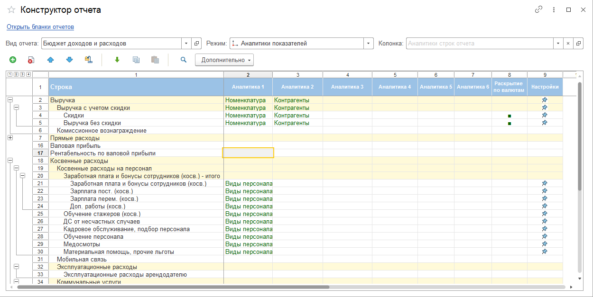
Приемы быстрой разработки бюджетов от импорта бланков к конструктору

Slide 12
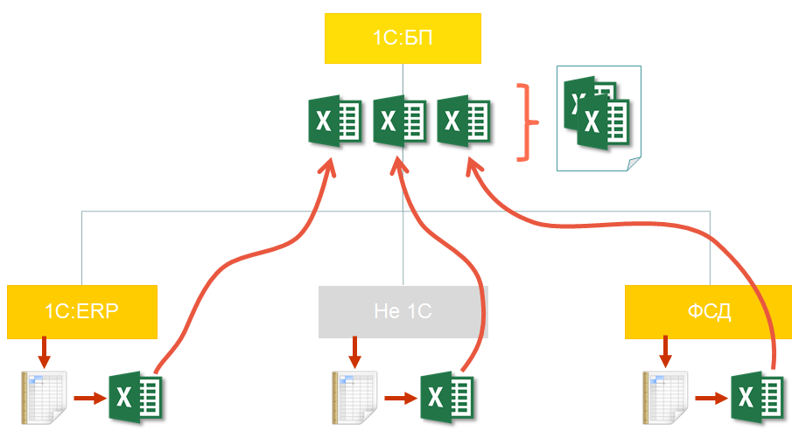
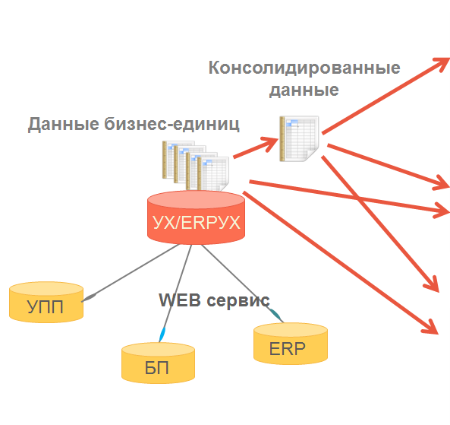
Интеграция в подсистеме бюджетирования УХ. О сложном просто…

Slide 13
Мы используем подсистемы MDM и ЦНСИ
«Очистка»
данных
Синхронизация НСИ
Управление
изменениями
Эталонная НСИ
холдинга
Загрузка НСИ из ВУС
Экспорт эталонной НСИ в ВУС
Notes:
1С:УХ включает функционал по управлению НСИ в масштабах холдинга, который позволяет организовать полноценный процесс управления НСИ, включая:
формирование информации о структуре метаданных ВУС
импорт различных версий НСИ из учетных систем
гармонизация, очистка, структуирование корпоративных классификаторов
централизованное ведение НСИ (включая заявки на изменение (добавление, изменение, удаление) элементов НСИ)
экспорт эталонной стандартизованной НСИ в учетные системы.

Slide 14
Два самых распространённых вида загрузки данных в бюджеты
Из файлов MS Excel (импорт через бланки Экземпляров отчетов)
Макет готовится в УХ
Импорт аналитик по полям синхронизации
Поддерживается пакетный импорт
1C:8
Бесшовная интеграция из любых внешних и текущей баз 1С
Используется Web - сервис
Описание структуры метаданных внешних баз
Синхронизация (мэппинг) справочников и перечислений
Drill –down до первичных документов
Верификация метаданных
Notes:
Комфортно использовать разные источники информации.

Slide 15
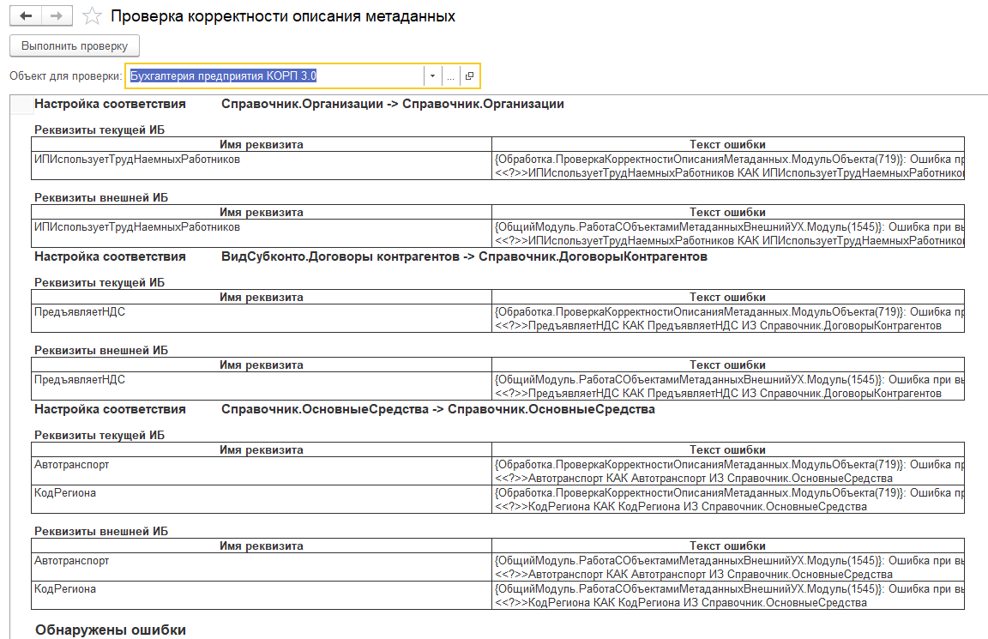
Проверка изменений структуры метаданных (3.1)
При обновлении конфигураций как текущей, так и внешних информационных баз могут быть переименованы или удалены реквизиты объектов, используемые в настройках сопоставления и отбора данных
Это приводит к ошибкам при выборке данных для заполнения отчетных форм, трансляции и формировании трансформационных корректировок, которые достаточно сложно локализовать и исправить
Новый механизм проверки позволяет выявить места с подобными проблемами и перейти к их исправлению

Slide 16
Мы поддерживаем разные бюджетные процессы и задачи
1
3
Консолидация бюджетной отчетности
2
Бюджетные компании на фиксированный горизонт планирования
2
3
1
Планирование бюджетов с динамическим горизонтом
4
3
Планирование инвестиционных проектов

Slide 17
1
3
Консолидация бюджетной отчетности : инструменты
Экземпляры отчетов (однопериодные)
Групповое редактирование экземпляров отчетов
Процесс подготовки отчетности
Сводная таблица (только для анализа)

Slide 18
2
Бюджетные компании на фиксированный горизонт планирования
2
Jul
Aug
Jun
КБК 2 квартала (6+6)
КБК 3 квартала (9+3)
Sep
Финансовый год
May
Oct
Apr
Годовая БК на год (12)
Mar
КБК 1 квартала (3+9)
Nov
Dec
Feb
Jan
Notes:
Показывать в режиме анимации

Slide 19
2
Бюджетные компании на фиксированный горизонт планирования
2
Основные сценарии:
Актуальный сценарий | Период действия | Период ввода данных
План базовый (ГБ) | С момента утверждения до ввода нового ГБ | С начала сентября до конца года
Корректировка 1 (3+9) |  | Последняя декада марта
Корректировка 2 (6+6) |  | Последняя декада июня
Корректировка 3 (9+3) |  | Последняя декада сентября
Факт |  | Подгружается ежемесячно
Дополнительные сценарии:
План для инвесторов (опт.)
План для налоговой (песс.)
Планы если - что?
Прогнозы можно делать помесячно
Факт ДДС (еженедельный)

Slide 20
2
Бюджетные компании на фиксированный горизонт планирования
2
Сводная таблица
Экземпляры отчетов (многопериодные)
Обработка копирования данных
Управление актуализацией
Процесс подготовки отчетности (при необходимости)

Slide 21
3
Использование бюджетов с динамическим горизонтом УХ 3.1. Планирование в период нестабильности
1
Среднесрочный
горизонт
Финансовый цикл
Янв | Фев | Мар | Апр | Май | Июн | Июл | Авг | Сен | Окт | Ноя | Дек | 3Q
1m | 2m | 3m | 1Q |  |  | 2Q |  |  | 3Q
 | 1m | 2m | 3m | 1Q |  | 2Q |  |  | 3Q
 |  | 1m | 2m | 3m | 1Q | 2Q |  |  | 3Q
 |  |  | 1m | 2m | 3m | 1Q |  |  | 2Q |  |  | 3Q
Актуализированные данные

Slide 22
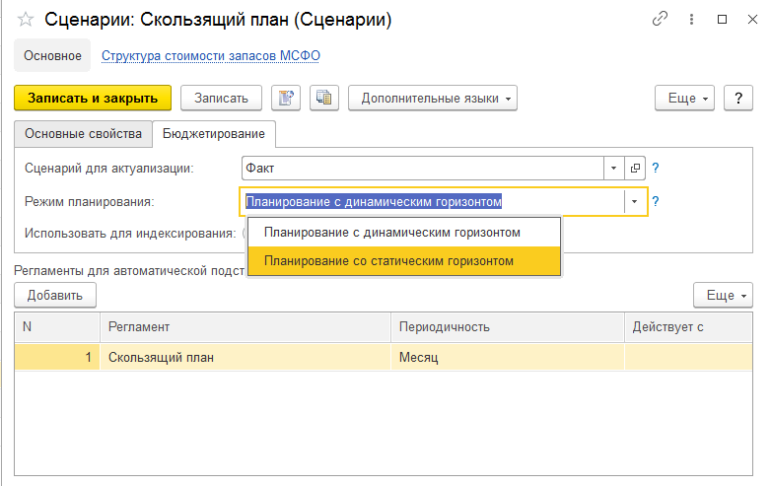
3
1
Планирование бюджетов с динамическим горизонтом

Slide 23
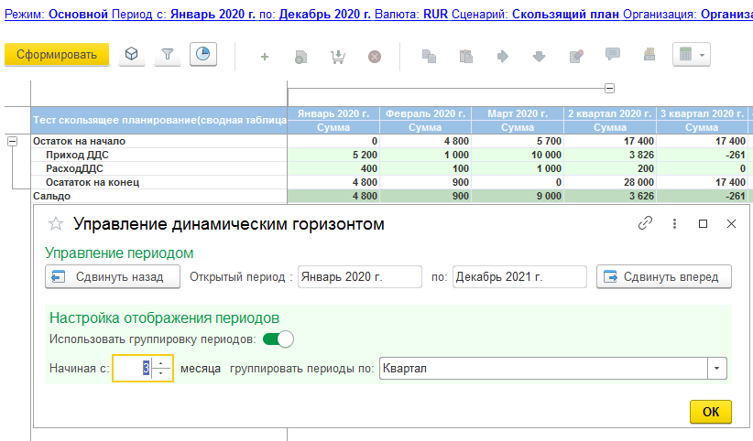
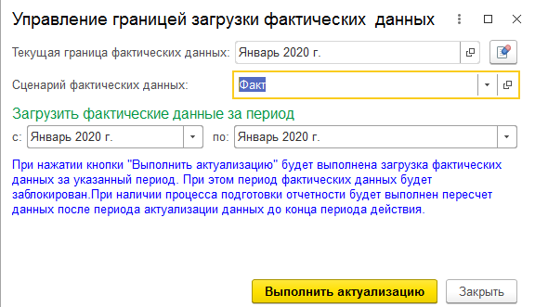
Планирование с динамическим горизонтом
Можно вводить данные на разные периодичности
Управление сдвигом
Настройка группировки периодов

Slide 24
3
1
Планирование бюджетов с динамическим горизонтом
Сводная таблица
Обработка копирования данных
Управление актуализацией

Slide 25
Когда использовать динамический горизонт?
Статический горизонт
Динамический горизонт
Новая бюджетная компания открывается на фиксированный период.
Горизонт открывается один раз на каждый сценарий..
Остатки явным образом переносятся из прошлой бюджетной компании
Остатки рассчитываются автоматически при сдвиге периода планирования.
Необходимо делать явную актуализацию данных.
При завершении очередной итерации планирования происходит сдвиг окна планирования на указанный шаг. Выполняется актуализация показателей
Возможно использование процесса подготовки отчетности
Процесс подготовки отчетности недоступен
Используется для подготовки бюджетных компаний полного цикла. Высокая степень бюрократизации процесса. Основной инструмент: Экземпляр отчета.
Основной инструмент – Сводная таблица
Применение – одиночные бюджеты с произвольным горизонтом, требующие частой актуализации (БДДС)

Slide 26
4
3
Планирование инвестиционных проектов

Slide 27
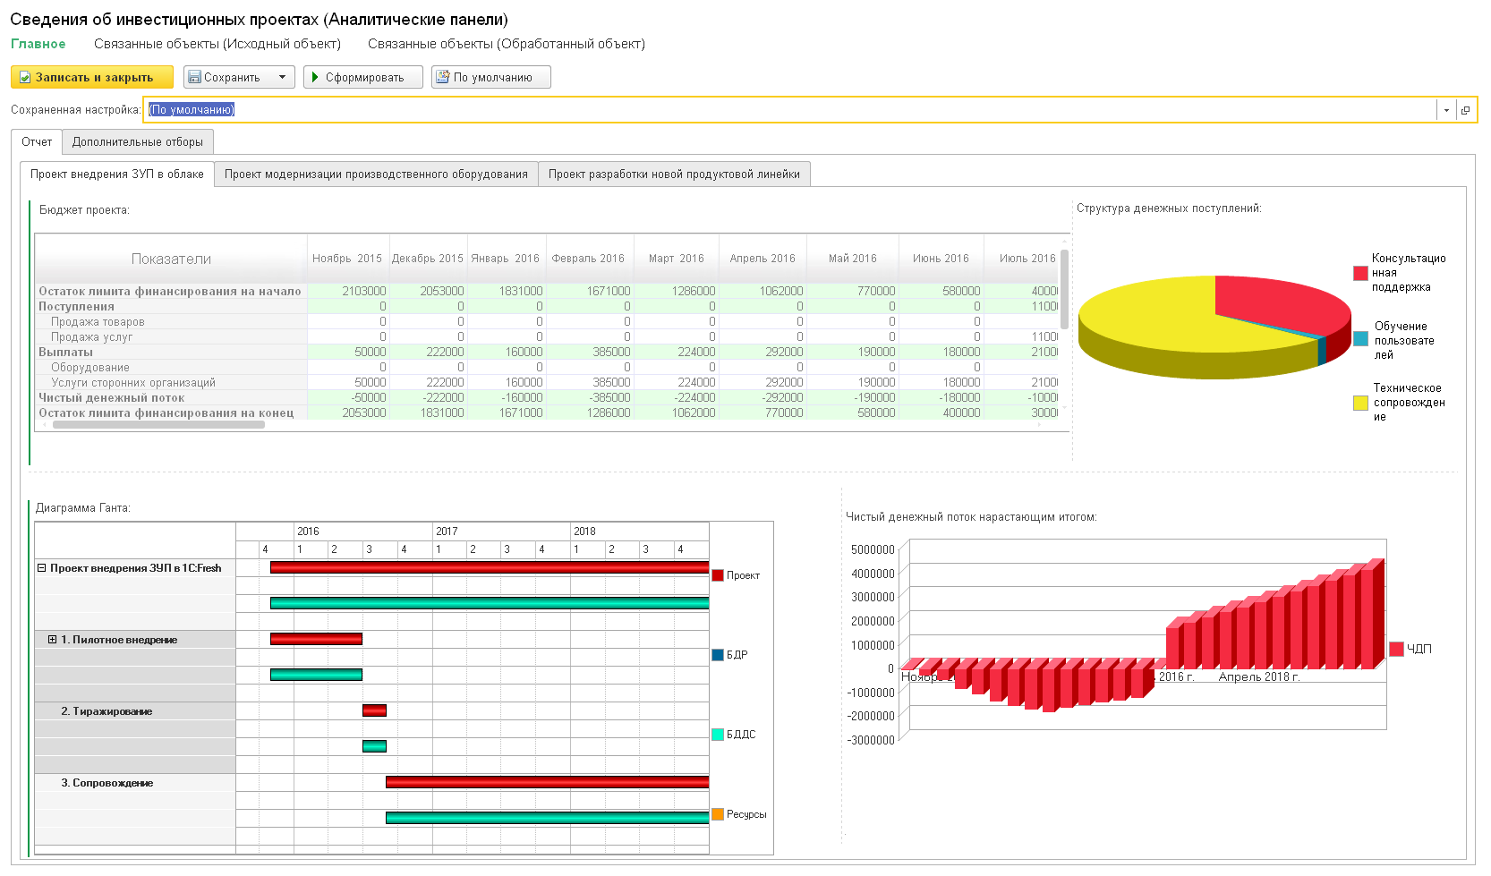
1С: Управление холдингом помогает сделать CAPEX управляемым
Предварительная инвестиционная оценка
Формирование инвестиционной программы
Планирование и контроль исполнения
3
Notes:
В новой редакции.
NPV можно и в Экселе, Гант неплохо получается в MS Project, инвест. заявки можно согласовать по почте или в ДО.
При автоматизации инвест. проектов проблема кроется в разрыве инвест. процесса между разными системами и особенно ярко этот дефект виден при актуализации бюджетов и как следствие параметров инвест.проекта при смещении сроков этапов.
Мы отлично интегрированы как с ДО так и MSP, факт можно поднять из любой учетной системы или вести его непосредственно в УХ.
Оценка альтернативных проектов по методу Борда, автоматическая актуализация 11 КПП NPV, бIRR при изменении Ганта добавляет гибкости.
И все это наглядно визуализируется в аналитической панели.
Благодаря этим инструментам УХ помогает автоматизировать инвестиционный процесс от заявки до завершения проекта.

Slide 28
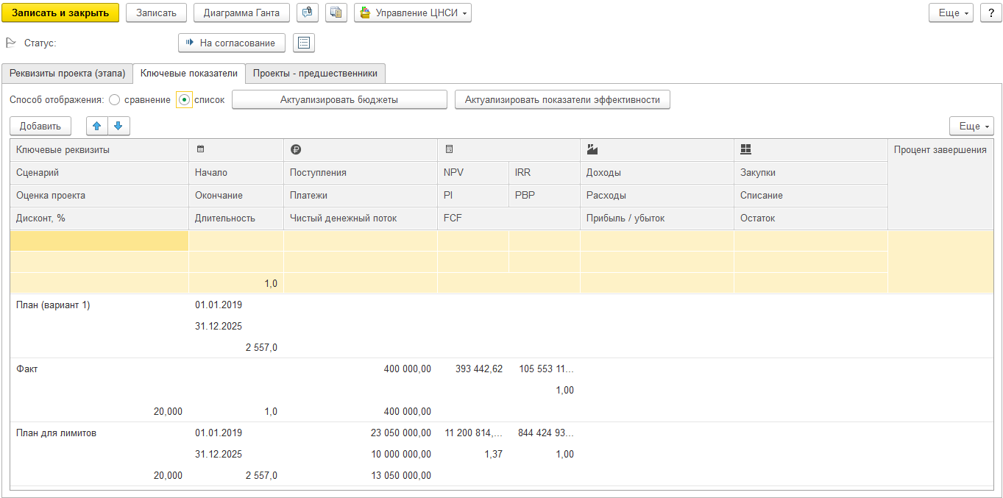
Основные показатели проекта
3
Notes:
В новой редакции.
NPV можно и в Экселе, Гант неплохо получается в MS Project, инвест. заявки можно согласовать по почте или в ДО.
При автоматизации инвест. проектов проблема кроется в разрыве инвест. процесса между разными системами и особенно ярко этот дефект виден при актуализации бюджетов и как следствие параметров инвест.проекта при смещении сроков этапов.
Мы отлично интегрированы как с ДО так и MSP, факт можно поднять из любой учетной системы или вести его непосредственно в УХ.
Оценка альтернативных проектов по методу Борда, автоматическая актуализация 11 КПП NPV, бIRR при изменении Ганта добавляет гибкости.
И все это наглядно визуализируется в аналитической панели.
Благодаря этим инструментам УХ помогает автоматизировать инвестиционный процесс от заявки до завершения проекта.

Slide 29
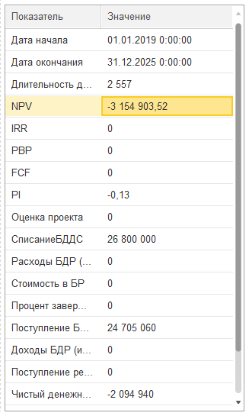
Основные показатели проекта
3
Notes:
В новой редакции.
NPV можно и в Экселе, Гант неплохо получается в MS Project, инвест. заявки можно согласовать по почте или в ДО.
При автоматизации инвест. проектов проблема кроется в разрыве инвест. процесса между разными системами и особенно ярко этот дефект виден при актуализации бюджетов и как следствие параметров инвест.проекта при смещении сроков этапов.
Мы отлично интегрированы как с ДО так и MSP, факт можно поднять из любой учетной системы или вести его непосредственно в УХ.
Оценка альтернативных проектов по методу Борда, автоматическая актуализация 11 КПП NPV, бIRR при изменении Ганта добавляет гибкости.
И все это наглядно визуализируется в аналитической панели.
Благодаря этим инструментам УХ помогает автоматизировать инвестиционный процесс от заявки до завершения проекта.

Slide 30
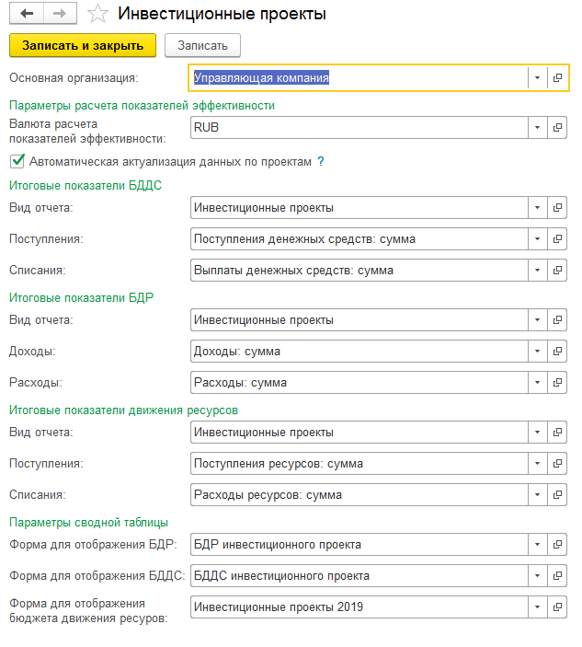
Связь инвестиционных проектов с бюджетами
3
Notes:
В новой редакции.
NPV можно и в Экселе, Гант неплохо получается в MS Project, инвест. заявки можно согласовать по почте или в ДО.
При автоматизации инвест. проектов проблема кроется в разрыве инвест. процесса между разными системами и особенно ярко этот дефект виден при актуализации бюджетов и как следствие параметров инвест.проекта при смещении сроков этапов.
Мы отлично интегрированы как с ДО так и MSP, факт можно поднять из любой учетной системы или вести его непосредственно в УХ.
Оценка альтернативных проектов по методу Борда, автоматическая актуализация 11 КПП NPV, бIRR при изменении Ганта добавляет гибкости.
И все это наглядно визуализируется в аналитической панели.
Благодаря этим инструментам УХ помогает автоматизировать инвестиционный процесс от заявки до завершения проекта.

Slide 31
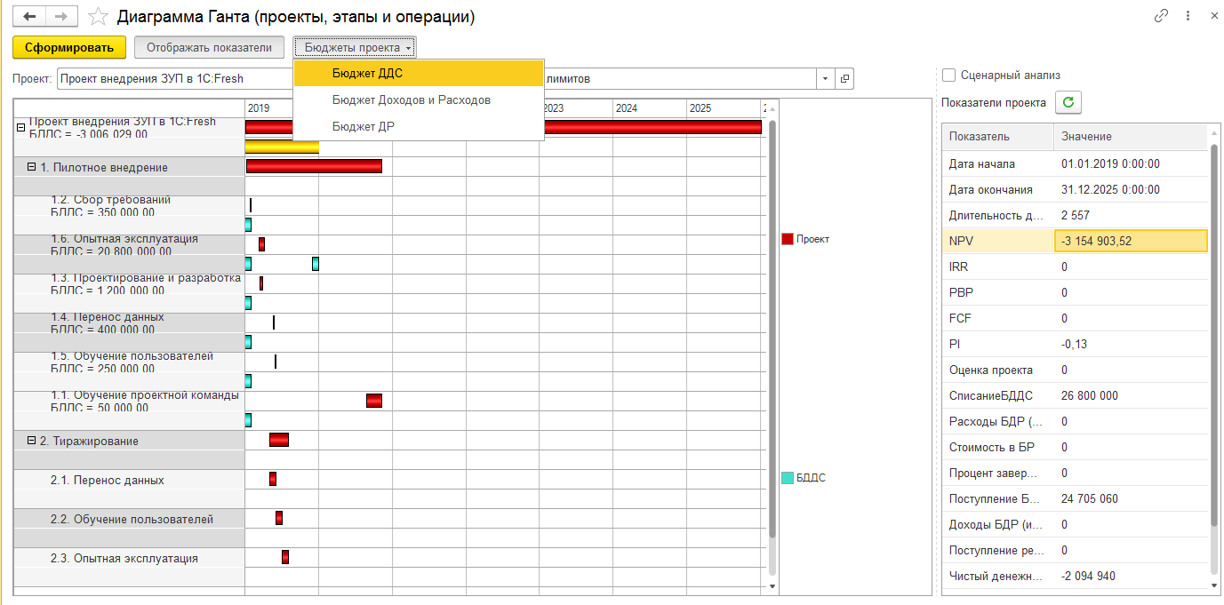
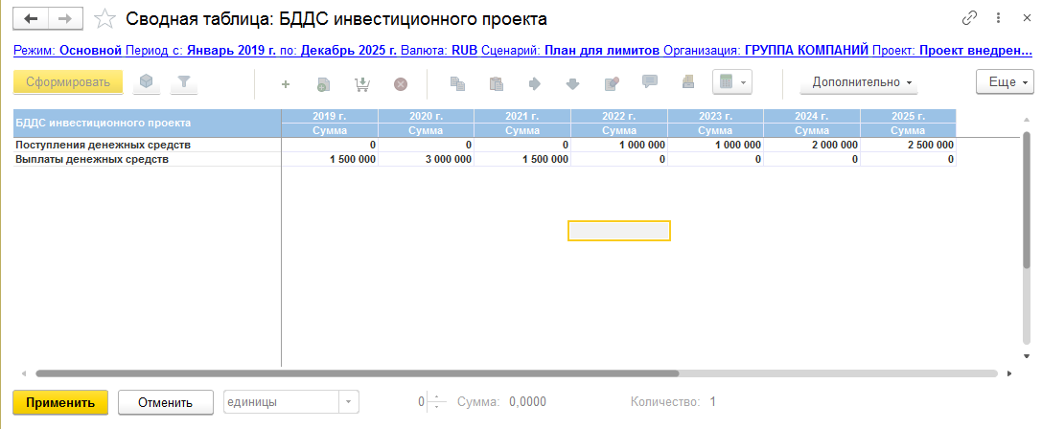
Предварительная оценка проекта
3
Notes:
В новой редакции.
NPV можно и в Экселе, Гант неплохо получается в MS Project, инвест. заявки можно согласовать по почте или в ДО.
При автоматизации инвест. проектов проблема кроется в разрыве инвест. процесса между разными системами и особенно ярко этот дефект виден при актуализации бюджетов и как следствие параметров инвест.проекта при смещении сроков этапов.
Мы отлично интегрированы как с ДО так и MSP, факт можно поднять из любой учетной системы или вести его непосредственно в УХ.
Оценка альтернативных проектов по методу Борда, автоматическая актуализация 11 КПП NPV, бIRR при изменении Ганта добавляет гибкости.
И все это наглядно визуализируется в аналитической панели.
Благодаря этим инструментам УХ помогает автоматизировать инвестиционный процесс от заявки до завершения проекта.

Slide 32
Разделение ответственности и поддержка коммуникаций
1
1
Система статусов бюджетов
2
Экземпляры отчетов и ракурсы - объекты согласования бюджетов
2
3
3
Роли и маршруты согласования
4
3
Система оповещений и напоминаний

Slide 33
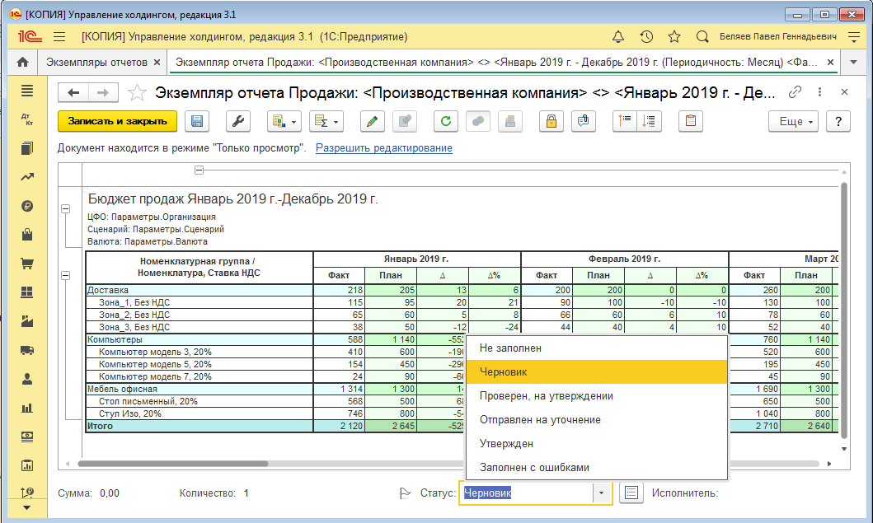
1
1
Система статусов бюджетов: контроль на каждом этапе

Slide 34
2
Экземпляры отчетов и ракурсы - гибкая модель согласования бюджетов
2
Согласование в разрезе экземпляров отчетов используется:
Когда модель содержит множество видов отчетов
Когда используется процесс подготовки отчетности
Согласование в разрезе ракурсов используется:
Когда имеются большие виды отчетов, которые нужно разбить на разные зоны ответственности
Когда основным инструментом работы является сводная таблица (динамический горизонт).

Slide 35
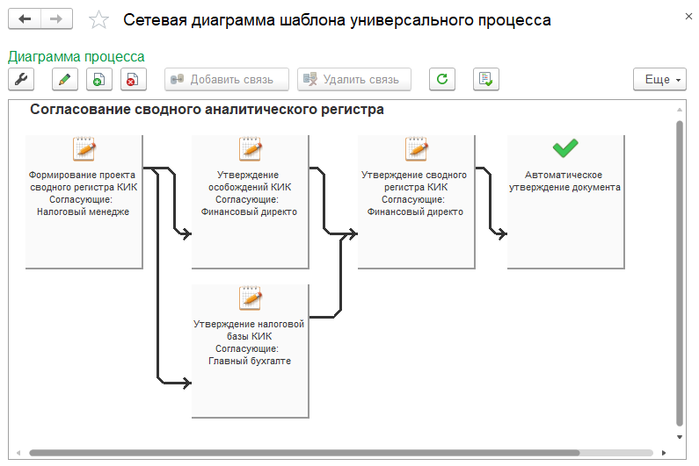
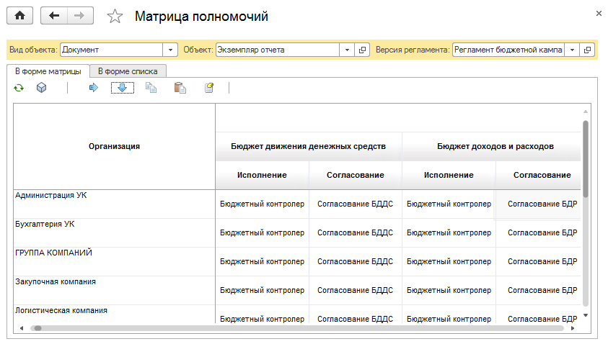
3
3
Роли и маршруты согласования

Slide 36
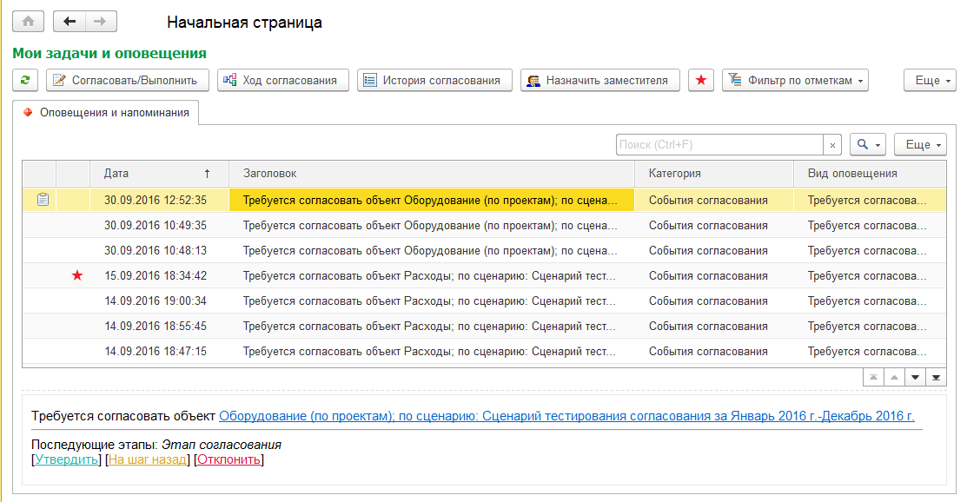
4
3
Система оповещений и напоминаний

Slide 37
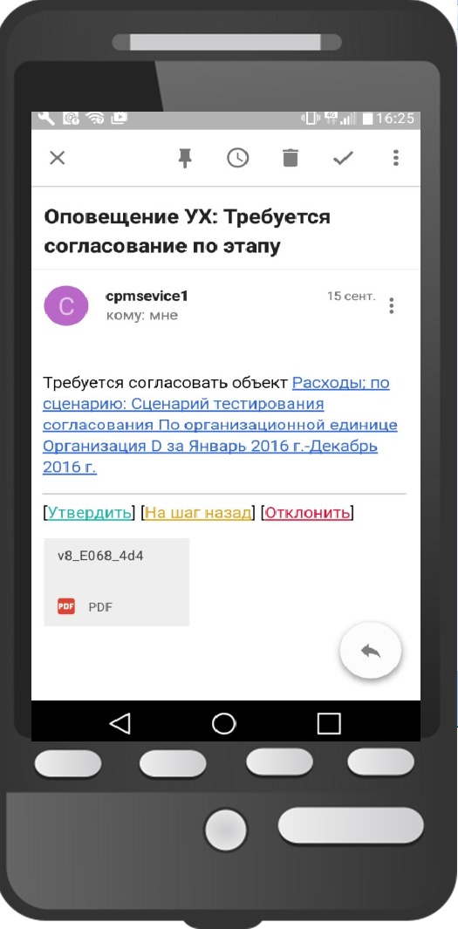
4
3
Система оповещений и напоминаний
Данные бюджетов можно согласовать через бланк сводной таблицы по E-mail c мобильного устройства.

Slide 38
Работа с валютами.
1
1
Представление бюджетов группы компаний в разных валютах
2
2
Поддержка валютных статей и показателей бюджетов
3
Плановые курсы в разрезе сценариев для моделирования валютных рисков
3

Slide 39
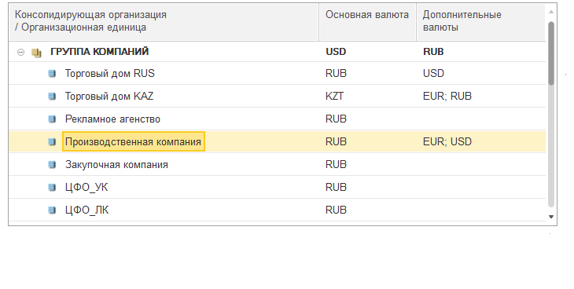
1
1
Представление бюджетов группы компаний в разных валютах

Slide 40
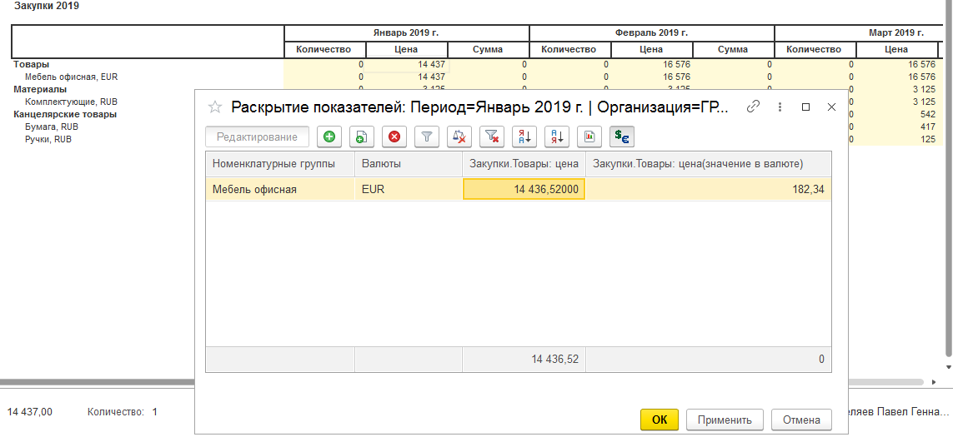
2
2
Поддержка валютных статей и показателей бюджетов

Slide 41
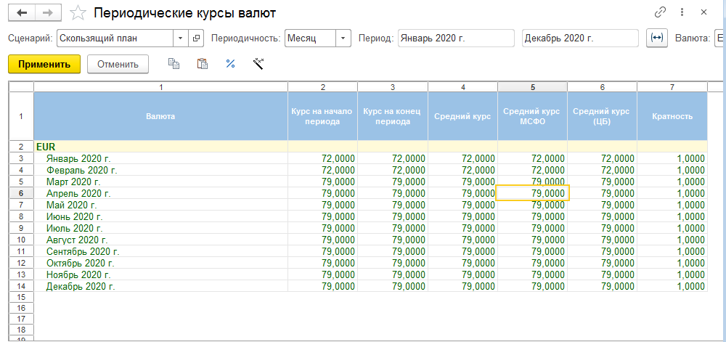
3
Плановые курсы в разрезе сценариев для моделирования валютных рисков
3

Slide 42
Управление бюджетным процессом
1
1
Создание последовательности обработки документов
2
2
Мониторинг прогресса
3
3
Пересчет модели
4
3
Координация работы пользователей

Slide 43
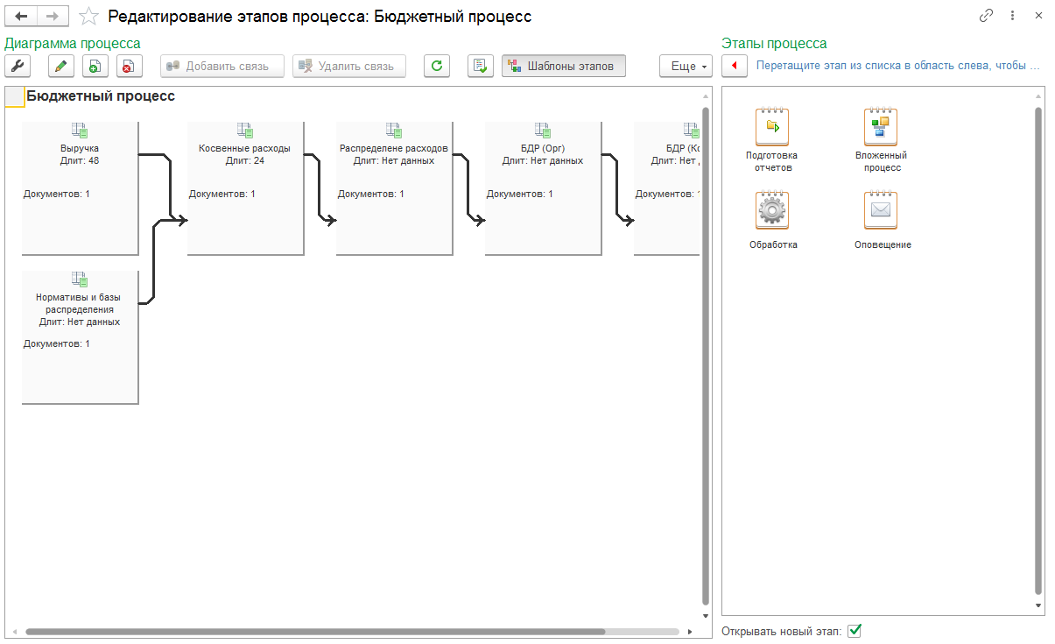
1
1
Создание последовательности обработки документов
Конструктор процесса
Произвольное количество этапов
Расчет плановой длительности
4 вида этапов процесса

Slide 44
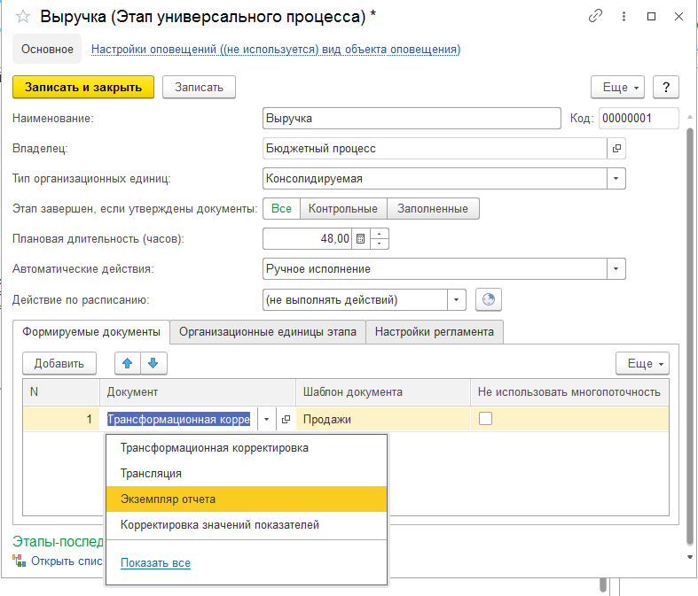
1
1
Создание последовательности обработки документов
Гибкая настройка организационных единиц этапа
Использование шаблонов корректировок для расчета показателей
Настройка расписания для автоматического выполнения этапа

Slide 45
Многопериодная корректировка
Документ предназначен для многократной корректировки значений выбранных показателей в разрезе организаций и периодов
Перенос планируемых оборотов по бюджетам между организациями и периодами
Итерационное доначисление доходов / расходов в рамках закрытия периода
Аудиторские поправки к уже утвержденным отчетным формам
Каждая корректировка может отдельно согласовываться по маршруту
Способы ввода корректировок
Вручную
Автоматическое заполнение
Формулы расчета
Процедура заполнения
Обратное распределение
По организациям
По периодам
По аналитикам
Корректировки могут быть шаблонизированы для автоматического формирования в рамках процесса подготовки отчетности

Slide 46
Обратное распределение по аналитикам вручную

Slide 47
Многопериодная корректировка. Методы обратного распределения
Равномерно
Пропорционально количеству элементов матрицы распределения
По текущему значению распределяемого показателя
По значению другого показателя
Общие затраты на отопление по материнской компании распределяются пропорционально площади, занимаемой ЦФО
По коэффициентам, указанным для соответствующего сценария:
План продаж на год распределяется помесячно исходя из заданного профиля годового колебания продаж
По коэффициентам, заданным вручную в документе корректировки
Без распределения: сводное значение указывается для каждого элемента матрицы распределения целиком

Slide 48
Многопериодная корректировка. Варианты обратного распределения
Распределение по организациям: сводное значение на каждый период задается для группирующей организации или владельца периметра, затем распределяется:
по подчиненным организациям
по организациям периметра
Январь | Компания 1
 | Компания 2
 | Компания 3
Февраль | Компания 1
 | Компания 2
 | Компания 3
Март | Компания 1
 | Компания 2
 | Компания 3
…
Январь | Группа компаний
Февраль | Группа компаний
Март | Группа компаний
…

Slide 49
Многопериодная корректировка. Варианты обратного распределения
Распределение по периодам: сводное значение задается на уровне вышестоящего периода для каждой организации, затем распределяется по нижестоящим периодам
Компания 1 | Январь
 | Февраль
 | Март
Компания 1 | Апрель
 | Май
 | Июнь
Компания 1 | Июль
 | Август
 | Сентябрь
…
Компания 1 | 1 квартал
Компания 1 | 2 квартал
Компания 1 | 3 квартал
…

Slide 50
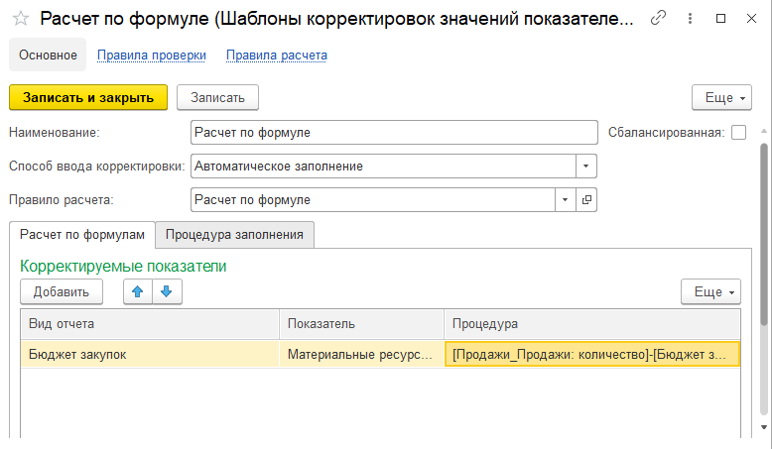
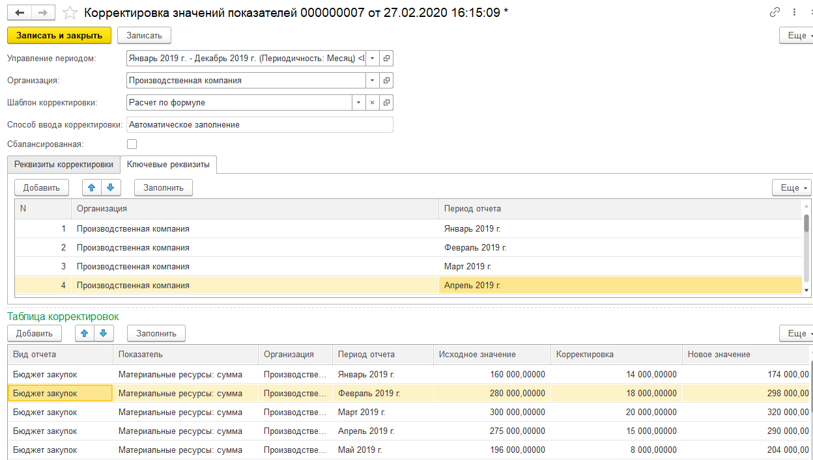
Многопериодная корректировка – расчет по формуле

Slide 51
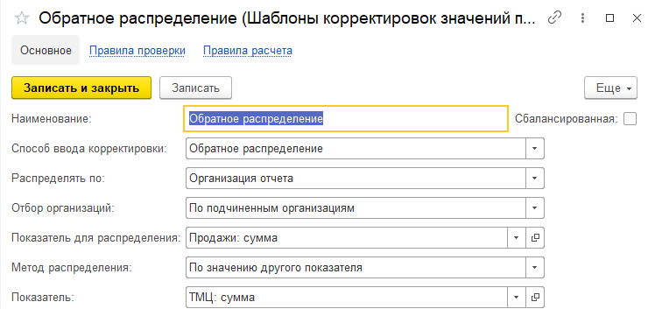
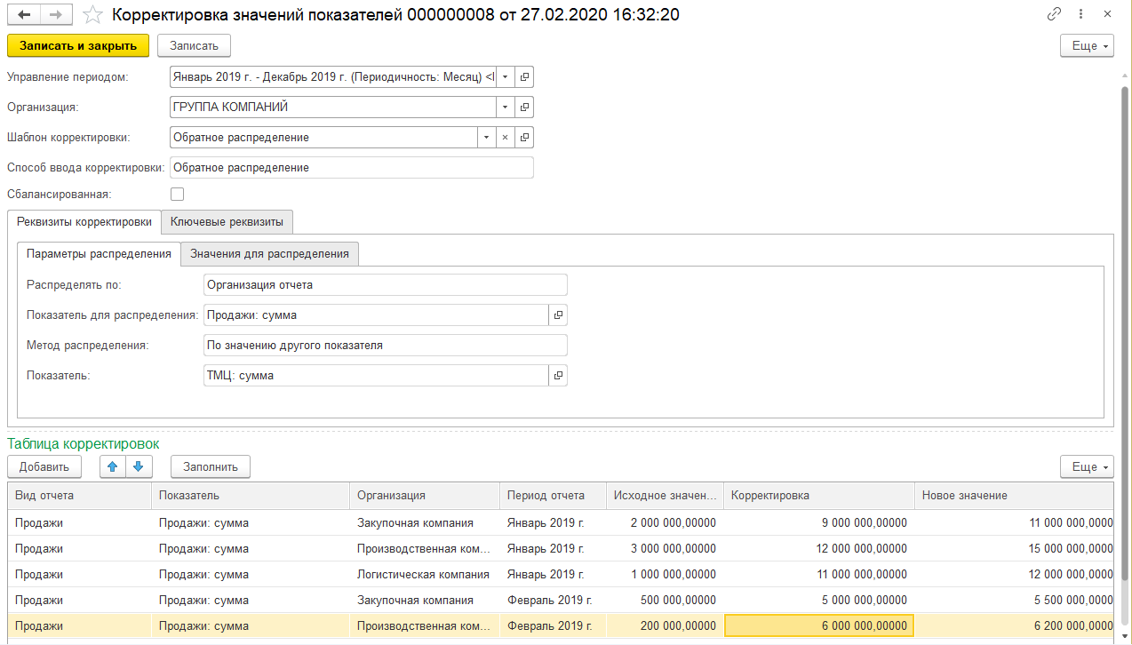
Многопериодная корректировка – распределение по организациям

Slide 52
Использование шаблонов корректировок для расчета показателей

Slide 53
Обратное распределение по аналитикам вручную

Slide 54
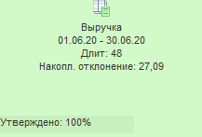
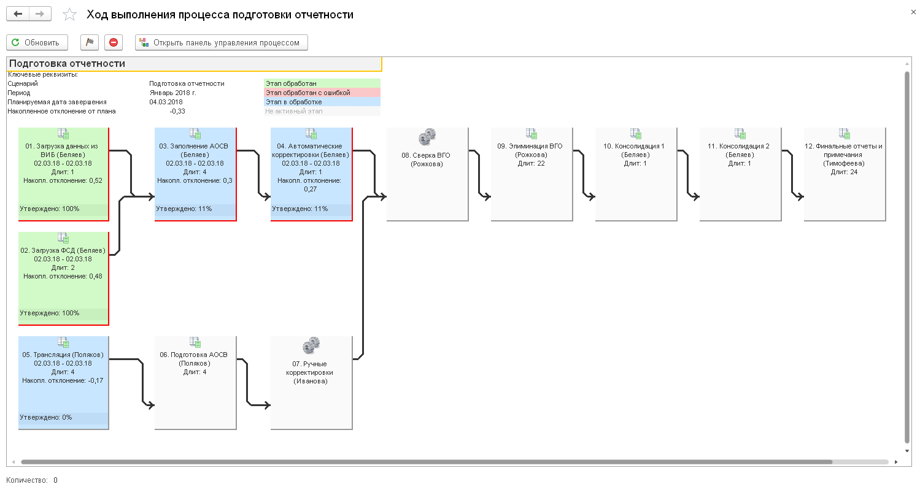
2
2
Мониторинг прогресса: диаграмма

Slide 55
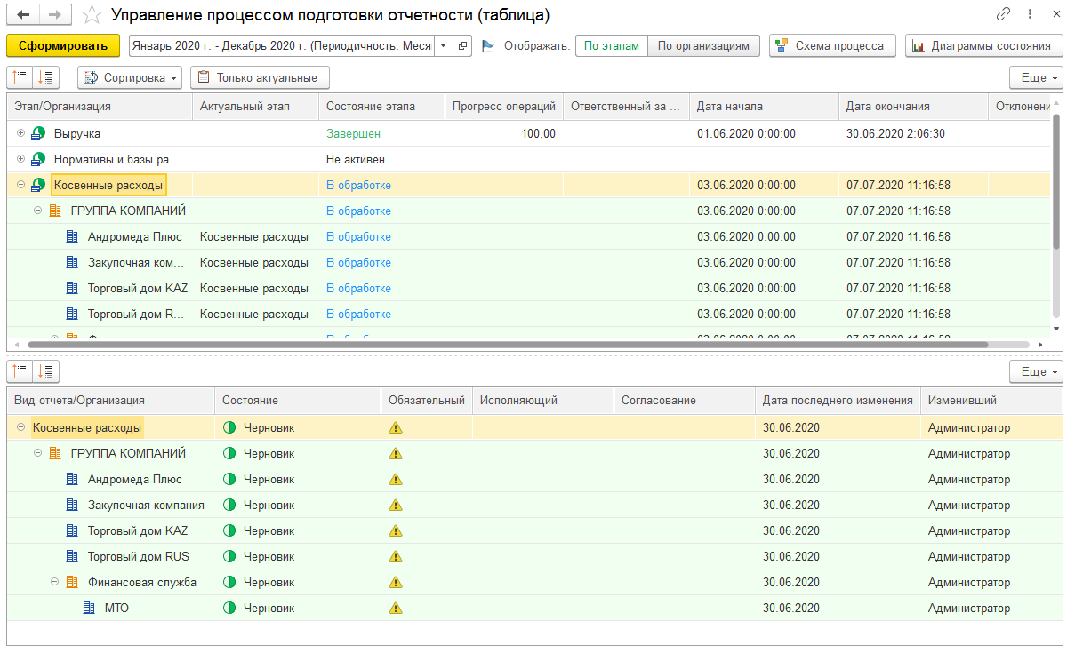
2
2
Мониторинг прогресса: таблица

Slide 56
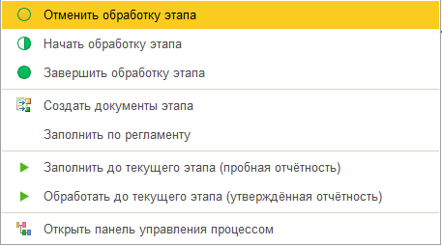
3
3
Пересчет модели
Два режима пересчета модели (утвержденные данные или любые данные).
Возможность пересчитать модель до любого этапа
Автоматическое утверждение этапа, при утверждении документов этапа.
Выбор организаций для пересчета

Slide 57
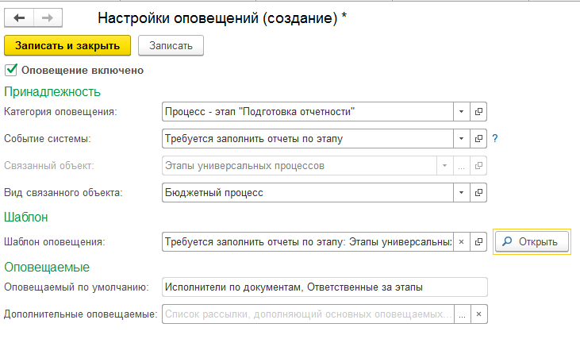
4
3
Координация работы пользователей
Подключаемые оповещения для событий процесса.
Несколько предопределенных событий для оповещения(Процесс запущен, этап утвержден, этап доступен для заполнения…)
Гибкая настройка оповещаемых пользователей процесса.
Гибкая настройка шаблона оповещения.

Slide 58
Бюджетирование в 1С:Управление холдингом и 1С:ERP. Управление холдингом

